Slide 1


Slide 2
研讨题目
题目
1. 对上周的游戏数据库，完成以下查询（提倡多种方法）：
（1）统计每个游戏的使用频次和平均耗时，显示开发商、游戏名、频次和平均耗时，按开发商升序，同一个开发商按游戏使用频次降序。
（2）发放奖励：将2022年来赢的游戏分值大于其2021年的玩家积分增加10%，等级升一级。
2. 如果学生在一学期中不及格的课程学分之和达到该学期所修学分的二分之一，将进入试读，请根据最近结束的学期获得试读的学生的状态改为“试读”。（假设学生表有“status”属性）
3. 设计一个能更新的视图，要求更新后的数据满足视图定义的范围：“系统结构”还未有总评成绩的选课视图。写出如下对视图的更新命令，并判断是否可行，如不可行请说出理由
插入数据（1107, 2013-2014 秋季, 08305004, 0101, null，null， null）
插入数据（1107, 2012-2013 冬季, 08305002，0102, null，null，null）
将所有学生平时成绩增加 10 分,但不能超过 100 分

Slide 3
01
问题一

Slide 4
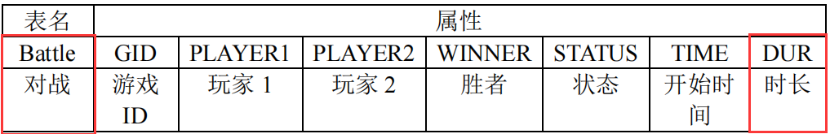
前言
Q 1.1
统计每个游戏的使用频次和平均耗时，显示开发商、游戏名、频次和平均耗时，按开发商升序，同一个开发商按游戏使用频次降序。
每个游戏 => 按GID分组
使用频次 => 2*对战场次
平均耗时 => ave(时长）

Slide 5
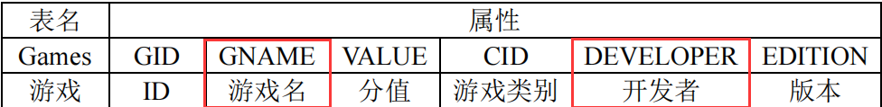
前言
Q 1.1
统计每个游戏的使用频次和平均耗时，显示开发商、游戏名、频次和平均耗时，按开发商升序，同一个开发商按游戏使用频次降序。

Slide 6
前言
Q 1.1
统计每个游戏的使用频次和平均耗时，显示开发商、游戏名、频次和平均耗时，按开发商升序，同一个开发商按游戏使用频次降序。
select distinct Games.DEVELOPER, Games.GNAME, Frequency, AverageDuration
from Games, (select 2 * count(GID) as Frequency, avg(DUR) as AverageDuration, GID from Battle group by Battle.GID) as b
where Games.GID = b.GID
order by Games.DEVELOPER, Frequency DESC;

Slide 7
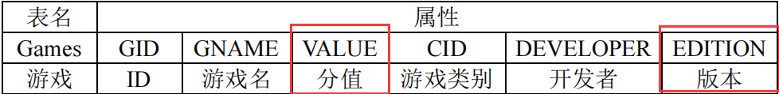
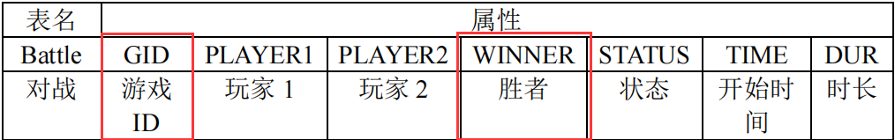
前言
Q 1.2
发放奖励：将 2022 年来赢的游戏分值大于其 2021 年的玩家积分增加 10%，等级升一级。
2022版本的分值大于2021版本的分值且GID相同
去除重复的胜者

Slide 8
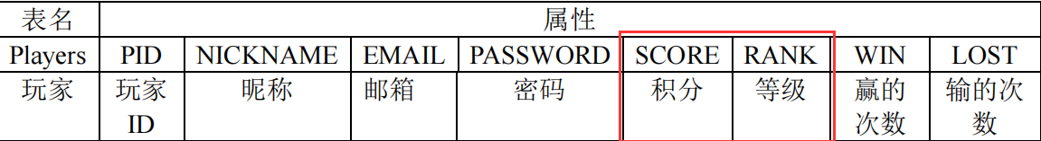
前言
Q 1.2
发放奖励：将 2022 年来赢的游戏分值大于其 2021 年的玩家积分增加 10%，等级升一级。
update Players set SCORE = SCORE * 1.1 and RANK = RANK+1

Slide 9
前言
Q 1.2
发放奖励：将 2022 年来赢的游戏分值大于其 2021 年的玩家积分增加 10%，等级升一级。
update Players
set SCORE = SCORE * 1.1, `rank` = `rank` + 1
where PID in (select distinct WINNER
from Battle where GID in
(select g1.GID
from Games as g1, Games as g2
where g1.GID = g2.GID
and g1.EDITION = '2022'
and g2.EDITION = '2021'
and g1.VALUE > g2.VALUE));

Slide 10
02
问题2

Slide 11
问题2
Qusetion2
如果学生在一学期中不及格的课程学分之和达到该学期所修学分的二分之一，将进入试读，请根据最近结束的学期获得试读的学生的状态改为“试读”。 （假设学生表有“status”属性）
查找最近结束的学期
查询学生每学期所修课程并计算总学分
查询不及格课程并计算失学分之和
查找符合条件的学生并更新状态

Slide 12
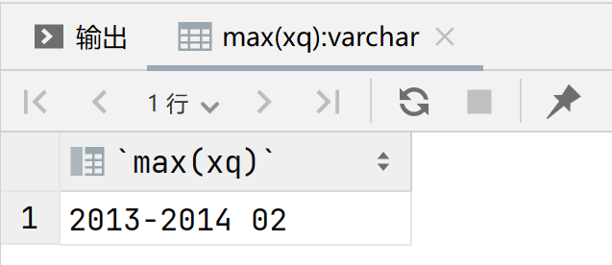
问题2
查找最近结束的学期
select max(xq) from e where zpcj is not null

Slide 13
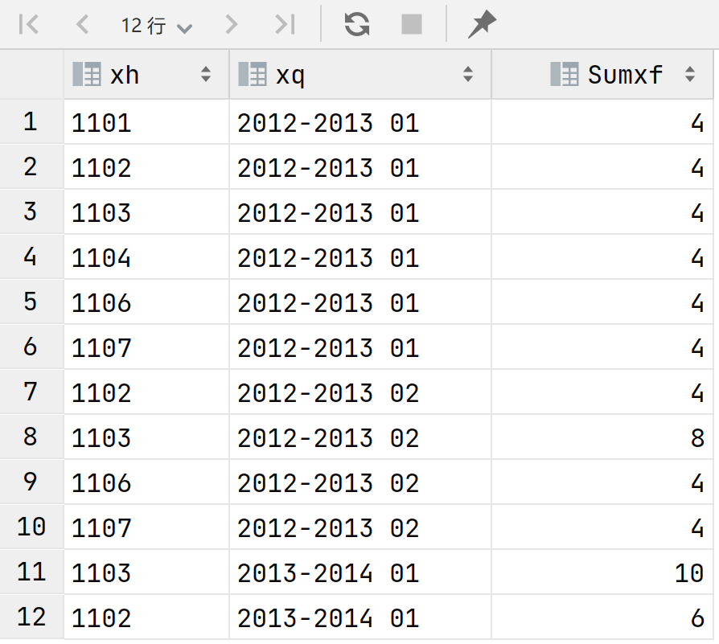
问题2
查询学生每学期所修课程并计算总学分
select xh, xq, sum(xf) as Sumxf from e inner join c on e.kh = c.kh where xq < (select max(xq) from e where zpcj is not null) group by xh, xq
Notes:
E表没学分数据 需要建立联接 inner join

Slide 14
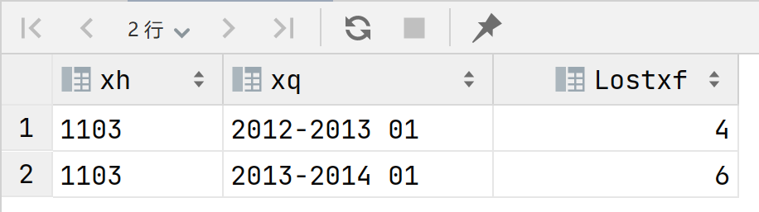
问题2
查询不及格课程并计算失学分之和
select xh, xq, sum(xf) as Lostxf from e inner join c on e.kh = c.kh where zpcj < 60 or zpcj is null and xq < (select max(xq) from e where zpcj is not null) group by xh, xq

Slide 15
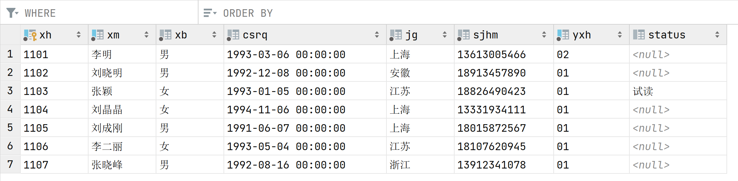
问题2
update s set status = '试读' where xh in (select x.xh from (select xh, xq, sum(xf) as Sumxf from e inner join c on e.kh = c.kh where xq < (select max(xq) from e where zpcj is not null) group by xh, xq having sum(zpcj) is not null) as x, (select xh, xq, sum(xf) as Lostxf from e inner join c on e.kh = c.kh where zpcj < 60 or zpcj is null and xq < (select max(xq) from e where zpcj is not null) group by xh, xq) as y where x.xq = y.xq and x.xh = y.xh and Lostxf > 0.5 * Sumxf)
查找符合条件的学生并更新状态

Slide 16
03
问题3

Slide 17
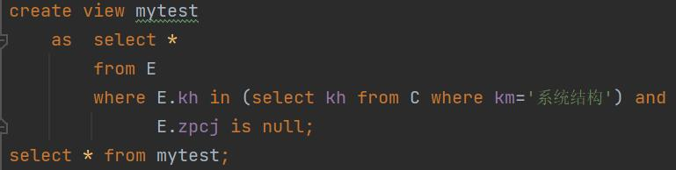
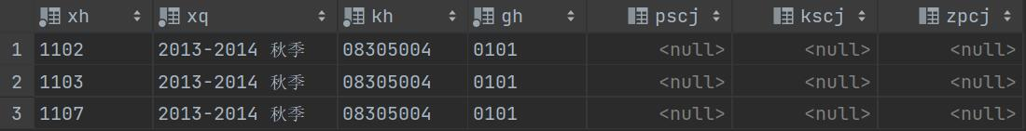
问题3
设计一个能更新的视图，要求更新后的数据满足视图定义的范围：“系统结构”还未有总评成绩的选课视图。

Slide 18
问题3
视图更新操作的规则：
如果一个视图是从多个基本表使用链接操作导出的，那么不允许对这个视图执行更新操作；
如果在导出视图的过程中，使用了分组和聚合操作，也不允许对这个视图进行更新操作；
如果这个视图是从单个基本表使用选择、投影操作导出的，并且包含了基本表的主键和某个候选键，这样的视图称为“行列子集视图”，可以被执行更新操作；

Slide 19




问题3
插入数据（1107, 2013-2014秋季, 08305004, 0101, null，null，null）
插入数据（1107, 2012-2013冬季, 08305002，0102, null，null，null）

Slide 20
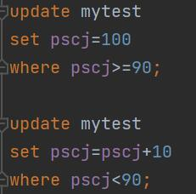
问题3
将所有学生平时成绩增加10分,但不能超过100分
因为我们把“更新操作”改成了“修改操作”。而这一修改操作并没有影响到E表中的任何主键外键，就可以成功进行修改了。
另外如果对视图进行了修改，视图中的数据更新了，那么对应E表中的数据也会同步更新。

Slide 21
谢谢
如有错漏之处，敬请指正

